Slide 1




Advancing Brain Technologies
UNA NUOVA ERA
PER LA CURA E LA COMPRENSIONE
DELLE PATOLOGIE CEREBRALI

Slide 2
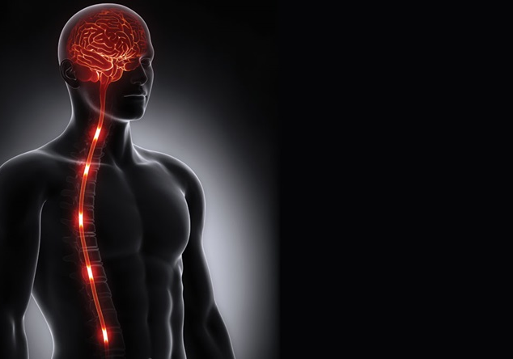
Neurotecnologia
Interfacciare il
sistema nervoso
col mondo esterno

Slide 3
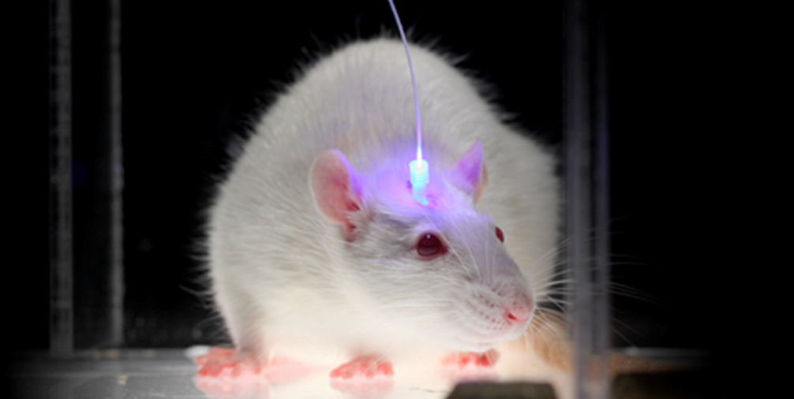


Neurotecnologia
Pre-clinico
Clinico
Consumer

Slide 4
Neuropatologie nella società
A livello mondiale 1 paziente su 6 soffre
di patologie legate al sistema nervoso*
*
Secondo la Kavli Foundation a livello mondiale il solo costo relativo alle neuropatologie legato ai costi diretti (cure) che indiretti (perdita di produttività, impatto economico sulle famiglie,…) ha raggiunto i 2500 miliardi $ nel 2010 e si stima possa raggiungere i 6000 miliardi $ nel 2030
il tasso di sviluppo di nuovi strumenti diagnostici e terapeutici è relativamente basso e ancora non ci sono modi efficaci per trattare i disordini neurologici in cui gli approcci farmacologici non riescono, o non possono, essere applicati
*NeuroTech Industry, Global NeuroTech Industry Landscape Overview 2020, www.neurotech.com
Notes:
E andrà peggiorando con l’avanzamento dell’età

Slide 5
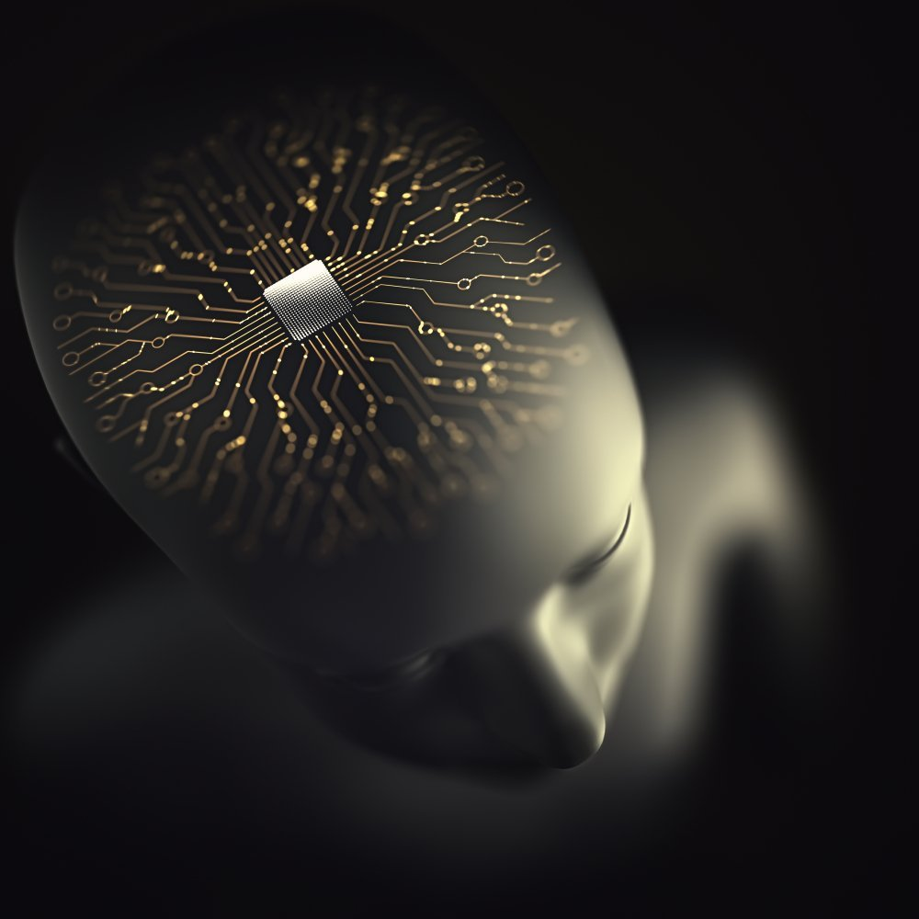



Bisogni
Invasività Minima
al fine di allungare la vita dell’impianto neurale minimizzando il rischio di rigetto o infezione
Interfacciamento Massivo
al fine di registrare l’attività bioelettrica da un elevatissimo numero di neuroni
Wireless
al fine di comunicare senza fili verso
il mondo esterno
Notes:
Al fine di colmare questo gap

Slide 6
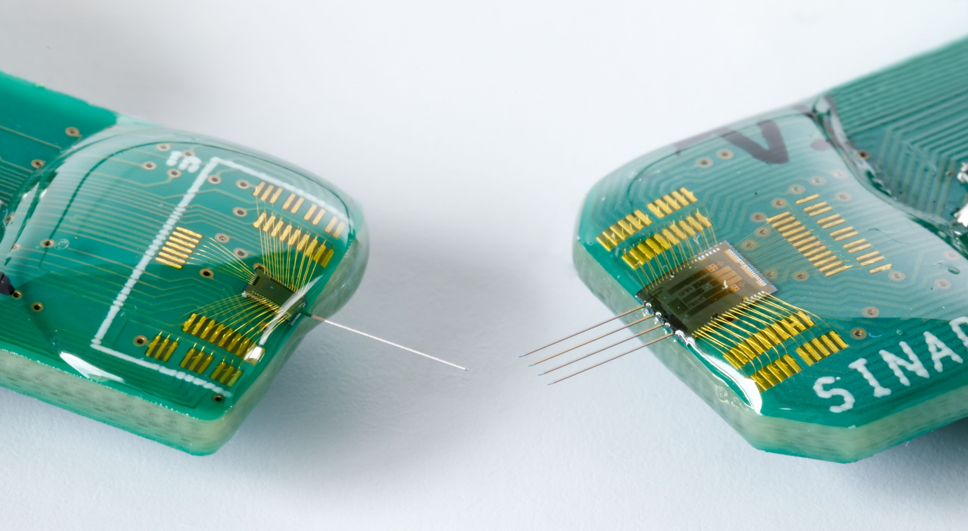


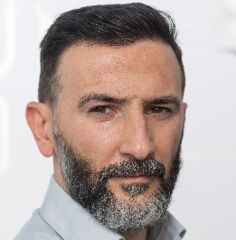






technology
_{L. Berdondini}
_{G. N. Angotzi}
_{F. Boi}
_{J.F. Ribeiro}
L’interfaccia neurale impiantabile a più alta densità
di sensori esistente al mondo
www.sinapsprobes.eu

Slide 7
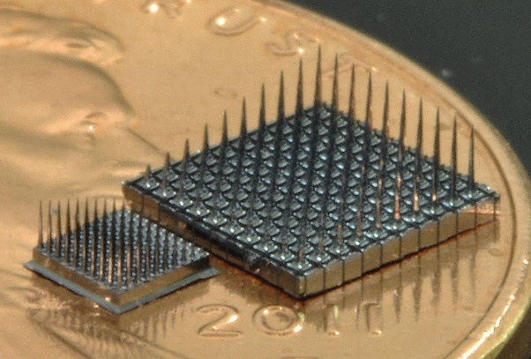
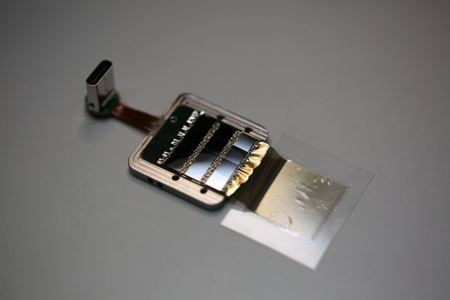
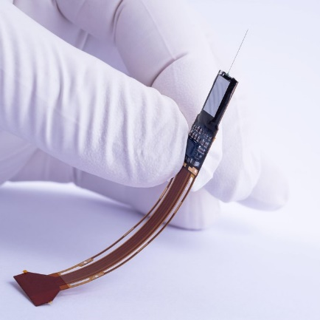
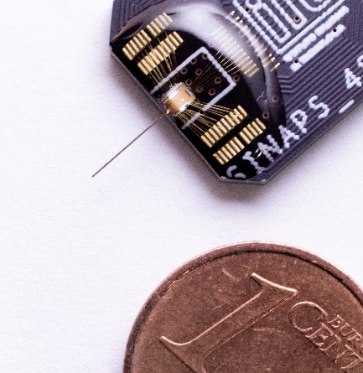



Tecnologie Competitive
Passive
Hybrid
Active
Active⁺
UTAH ARRAY
Densità di sensori per dimensione del dispositivo
130
120
110
125 el/mm²
100
90
80
70
60
50
40
9.4 el/mm²
8 el/mm²
30
7.7 el/mm²
20
10
0

Slide 8

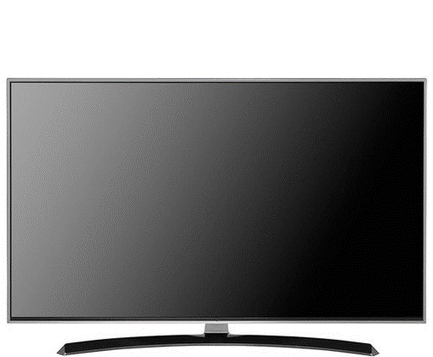
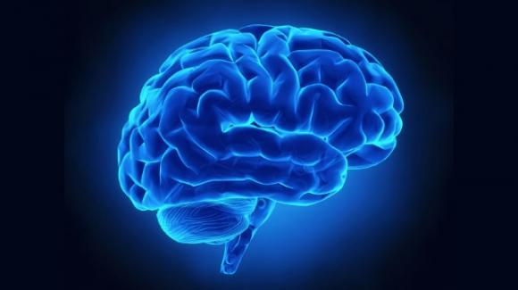

SiNAPS: la nuova era delle
interfacce neurali

Slide 9



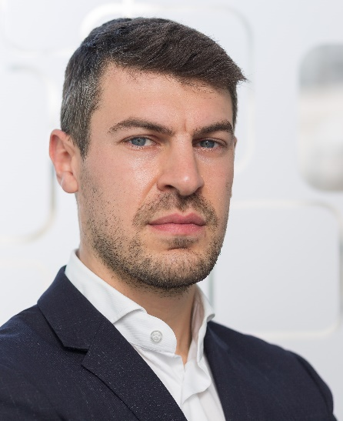
Fondatori
Giuseppe Santella
Financier
CEO & President
Luca Berdondini
Tenured PI
Scientific Advisor
Gian Nicola Angotzi
Researcher
CSO
Fabio Boi
Senior Post Doc
CTO

Slide 10


primo distributore mondiale (OEM)
di componenti e sonde ad alta densità
per aziende neurotech
Notes:
DA questa tecnologia è nata corticale, la prima OEM a livello mondiale per distribuzione di compoenneti….

Slide 11
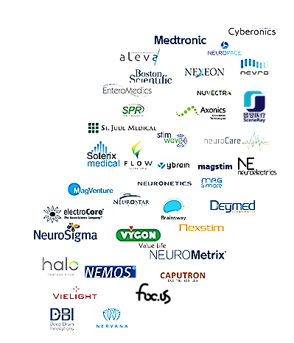
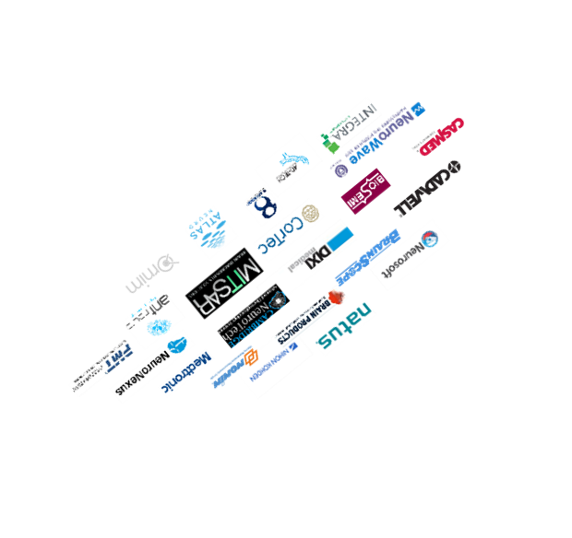
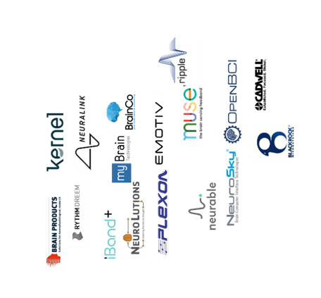
Ecosistema Neurotech
Produttori di
Elettrodi
15 B$
Registrazione
Interfacce
Bidirezionali
9 B$
Stimolazione
2024
Pre-Clinico
Clinico
Consumer
2020
The Market for Neurotechnology: 2020-2024, Neurotech Reports, www.neurotechreports.com/pages/execsum.html

Slide 12

Ecosistema Neurotech
15 B$
9 B$
2024
2020
The Market for Neurotechnology: 2020-2024, Neurotech Reports, www.neurotechreports.com/pages/execsum.html
Notes:
OEM

Slide 13
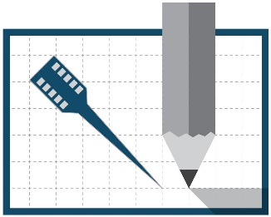


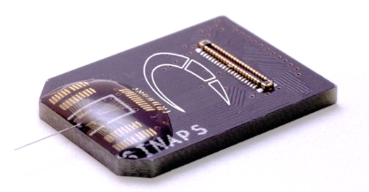
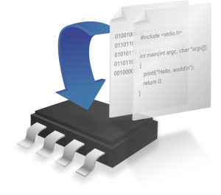

Prodotti
Custom design
Training
Sonde Neurali
Embedded
firmware
Integrazione
Hardware

Slide 14
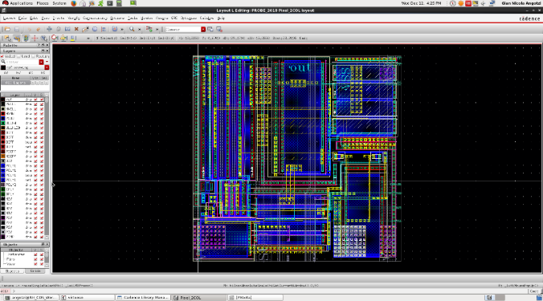
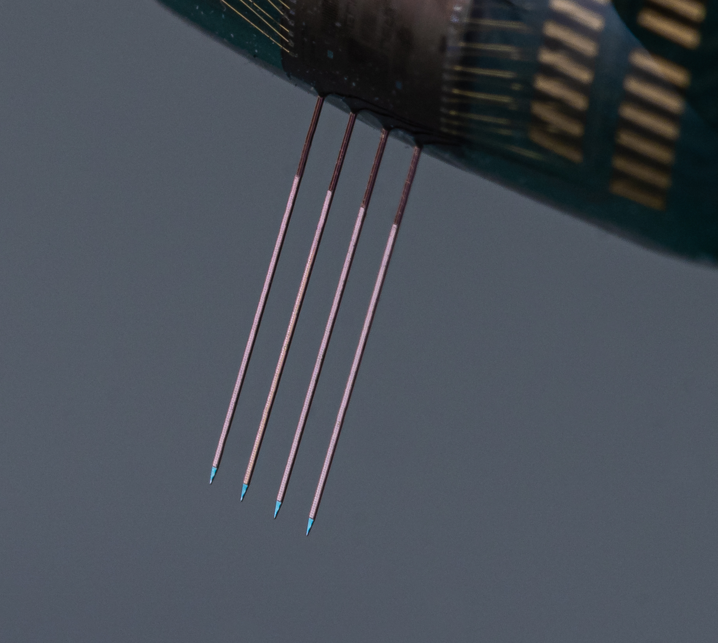
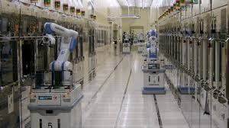
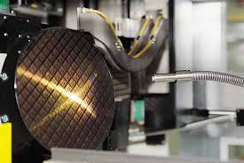

la filiera produttiva
Fabbricazione che sfrutta i processi commerciali per la produzione e la lavorazione di componenti microelettronici (grandi volumi in tempi brevi)
Produzione Wafer
Post-processing
& chip-mounting
design
probes
Notes:
Azienda Fabless
Controllo qualità

Slide 15
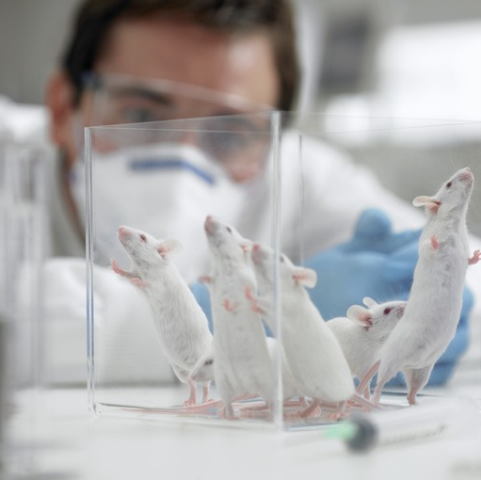


I nostri obiettivi
Fornire il mercato pre-clinico di interfacce neurali all'avanguardia per migliorare la comprensione del cervello
> 1.5 M€ nel prossimo biennio
Notes:
Al fine di poter raggiungere questo secondo obiettivo e coprire il maggior numero di patologie possibili corticale dovrà sviluppare generazioni di dispositivi con funzionalità via via crescenti

Slide 16
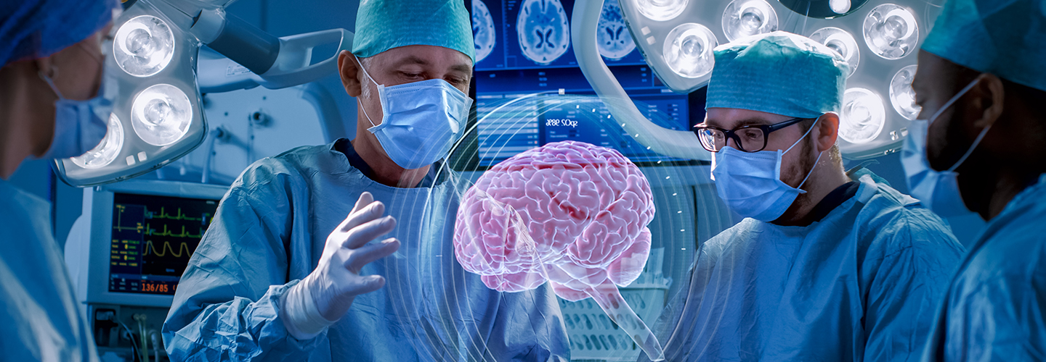
I nostri obiettivi
Fornire il mercato pre-clinico di interfacce neurali all'avanguardia per migliorare la comprensione del cervello
Sviluppare nuovi strumenti medici diagnostici e terapeutici per la cura delle neuropatologie
Notes:
Al fine di poter ampliare la propria sul mercato ricerca ma soprattutto raggiungere il secondo obiettivo e coprire il maggior numero di patologie possibili corticale dovrà sviluppare generazioni di dispositivi con funzionalità via via crescenti

Slide 17
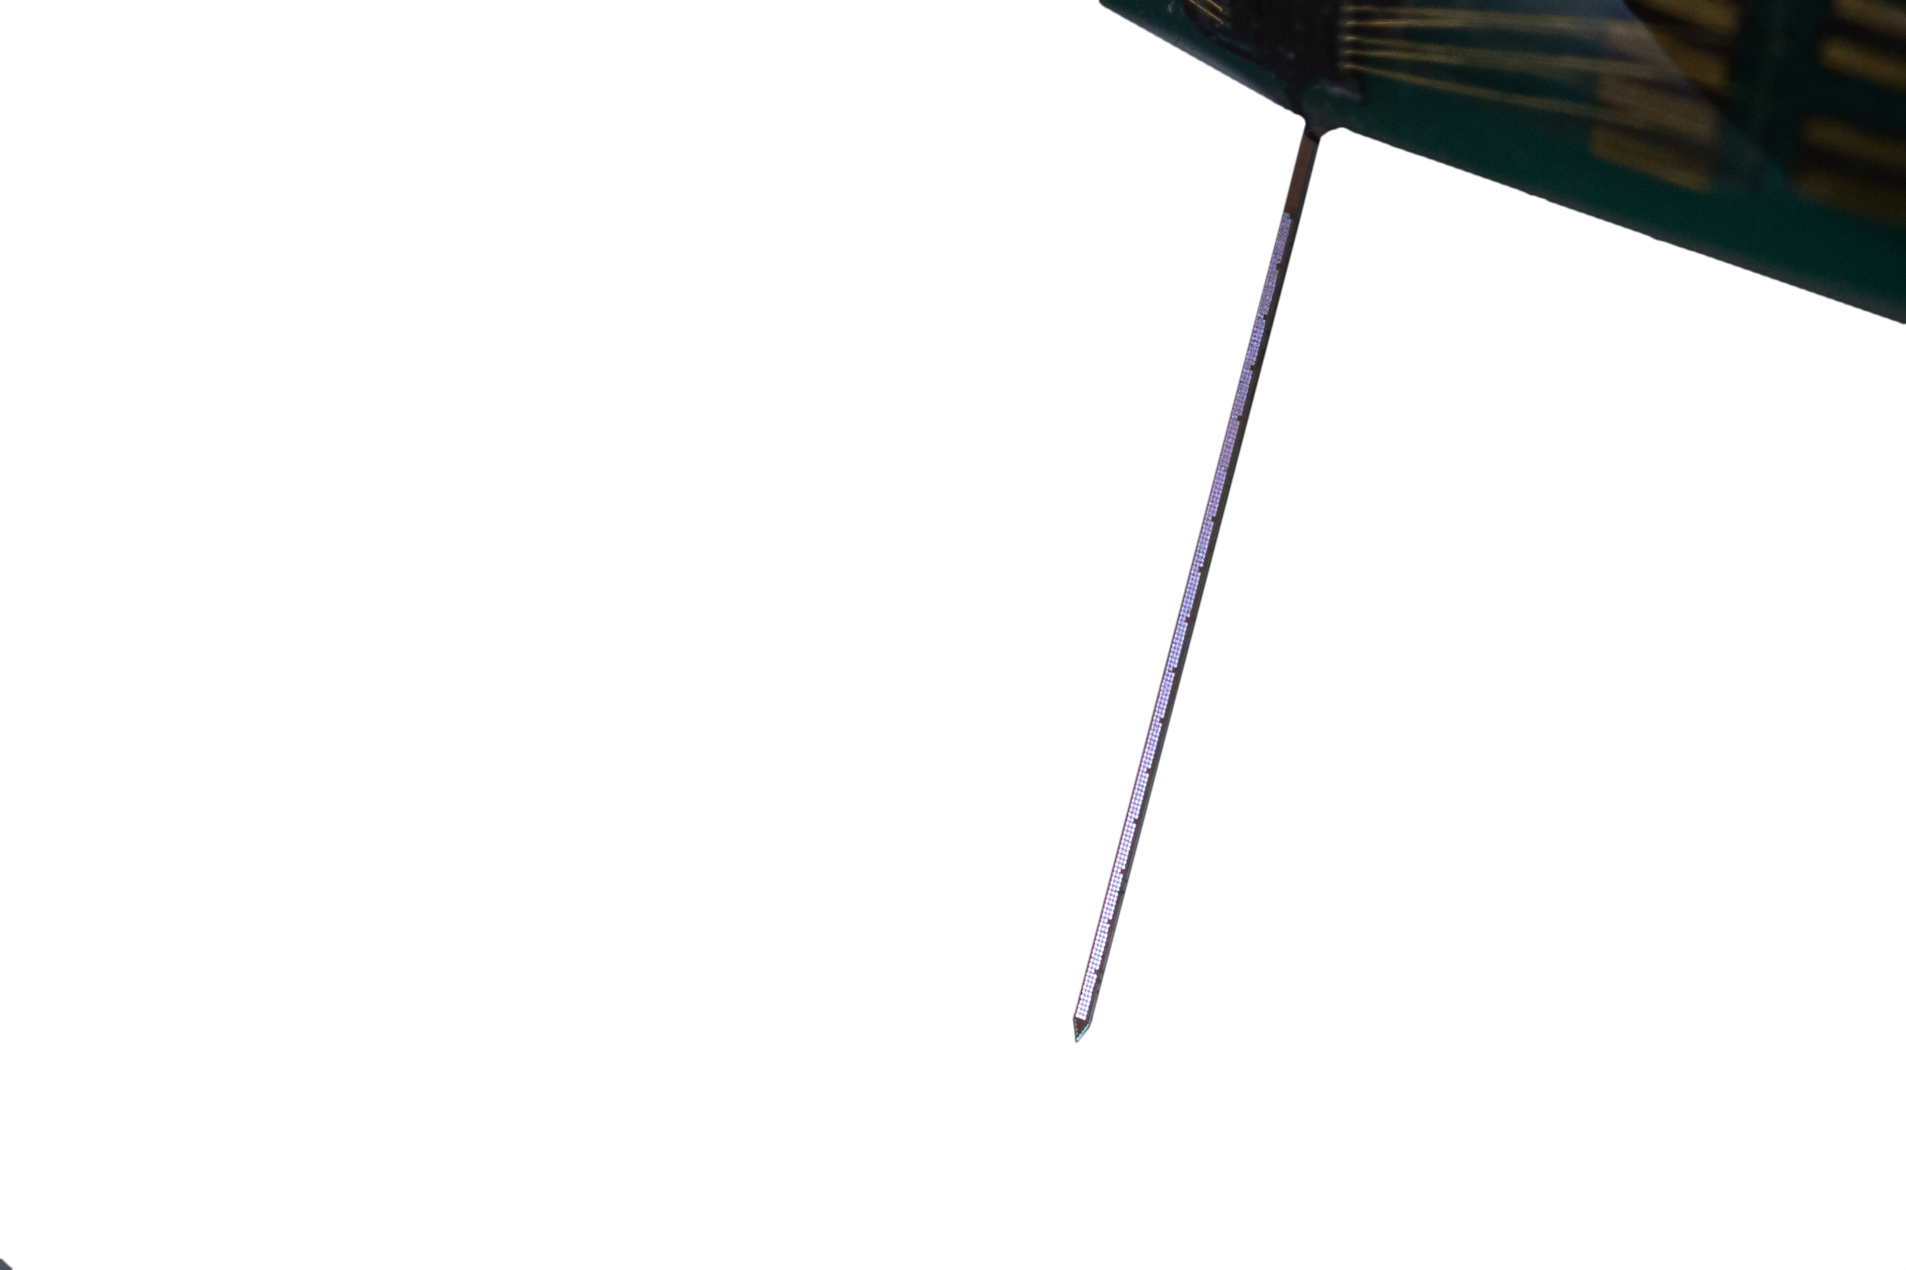
Una evoluzione continua
Umano
Wireless
Stimolazione
Registrazione
Notes:
Stimolazione gia in produzione
Wireless brevetto
Umano contatti con ospedali per primi test clinici

Slide 18
Advancing Brain Technologies
https://www.corticale.com

